Slide 1
KÜTÜPHANELER HAFTASI
Kitap Okumanın Yaşamımıza Etkileri

Slide 2
Bilişsel Zihin Uyarımı ve Beyin Egzersizi
Kaslarımızı geliştirmek ve güçlendirmek için sürekli egzersiz yaparız. Zihnimizi geliştirmenin ve güçlendirmenin en önemli yolu kitap okumaktır. Yaz tatili boyunca kitaplardan uzak kalıyor, herhangi bir şey okumuyorsak okul dönüşü zor bir dönem bizi bekliyor demektir. Çünkü kasların zayıflaması gibi beynimizin dikkat, algı ve dil becerileri de yavaşlar. Yeni bilgiler öğrenirken zorlanırız. Okula ve derslere alışmamız oldukça uzun bir zaman alır. Düzenli okuma alışkanlığı sayesinde beynin düşünme ve analiz etme becerilerini kontrol eden ayrı bölümleri güçlenir ve bu beceriler öğrenme yaşantımızı pozitif yönde etkiler.

Slide 3
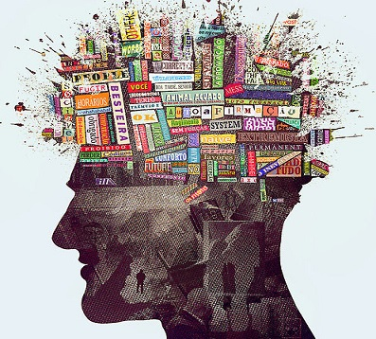

Slide 4
Stres ve Gerginlik Azaltma
Günlük yaşamın getirdiği stres ve gerginlikleri azaltmanın yolu farklı türlerde kitaplar okumaktır. Okumaya başladığında, stres yaratan olaylara değil; kelimelere ve hikâyeye odaklanmaya başlarsın. Bir süre sonra günlük yaşamın sıkıntılı, stres dolu olaylarından çoktan uzaklaştığını fark edersin. Motivasyonun düştüğünde ruh halini yükseltmek için ilham verici bir biyografi okuyabilirsin. Merak duygunun azalmaya başladığını düşündüğünde bilim teknik dergilerindeki ilham verici keşif ve icatlarla ilgili haber yazılarını okuyabilirsin. Yaşamdaki stres bitmez ama sen okuyarak üstesinden gelebilirsin.

Slide 6
Hafıza Geliştirme ve Daha İyi Odaklanma
Odaklanma ve hafıza işlevini iyileştirme, düzenli kitap okumanın faydaları arasında bulunur. Okuduğunu anlamaya çalışma, hafıza fonksiyonlarını geliştirmeye yardımcı olur. Beyin okuma eylemini gerçekleştirirken hikâye hakkında edinilen bilgi parçalarını sürekli olarak saklar. Bu da okumanın tıpkı bir egzersiz gibi hareket ederek hafızayı iyileştirmesini sağlar. Okumaya odaklanman gerektiğinden, okuma yoluyla konsantrasyonun da güçlenir.

Slide 8
Yazma Becerilerini Güçlendirme
Yazarlar genellikle iyi okuyuculardır. Okumak, kelime dağarcığını ve telaffuzunu geliştireceğinden bu sonunda senin daha iyi yazma becerilerine sahip olmanı sağlar. Sen de romanların ve diğer kitapların oluşturulma ve yazılma şekline odaklanarak bu tarzları taklit edebilir, böylece yazma becerilerini önemli ölçüde geliştirebilirsin.

Slide 10
Hayal Gücünü ve Empatiyi Artırma

Slide 11
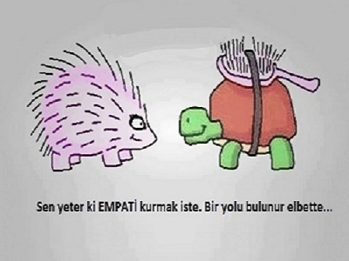

Slide 12
Hayal gücü ve empati hayatın her alanında ihtiyacın olacak önemli kazanımlardır.

Slide 13
Uyku Düzeni Oluşturma

Slide 14
Uyku zamanından biraz önce okumak için belirli bir saat belirleyebilirsin. Bu sayede bedenini ve zihnini sakinleştirerek yorucu bir günün izlerini silebilirsin.

Slide 15
«Okumayı alışkanlık haline getiren bir kimse: Çok iyi düşünme ve ifade becerilerine sahiptir.Gelişmiş empati ve hayal gücüne sahiptir. Eleştirel bakış açısıyla etrafındaki insanları etkileyebilen zengin bir kütüphane gibidir.»

